Slide 1
Attention!

Slide 2




Attention!
Attention 레이어를 추가한
가짜 뉴스 분류기 개선하기

Slide 3
Index
01
02
03
04
프로젝트 소개
기존 Github 프로젝트
목적 및 구현방법 소개

Slide 4
Index
02
01
03
04
Attention
All you need is Attention 논문
소개 및 LSTM 한계 확인

Slide 5
Index
03
01
02
04
텍스트 마이닝
적용된 텍스트 마이닝 분석 및
텍스트 마이닝 기법 추가 적용

Slide 6
Index
04
01
02
03
최종 성능평가
ISO/IEC TS 4213:2022
국제표준 기반 성능평가 및 보고

Slide 7
Project
“
요즘 Google 검색 결과가 별로다
”

Slide 8
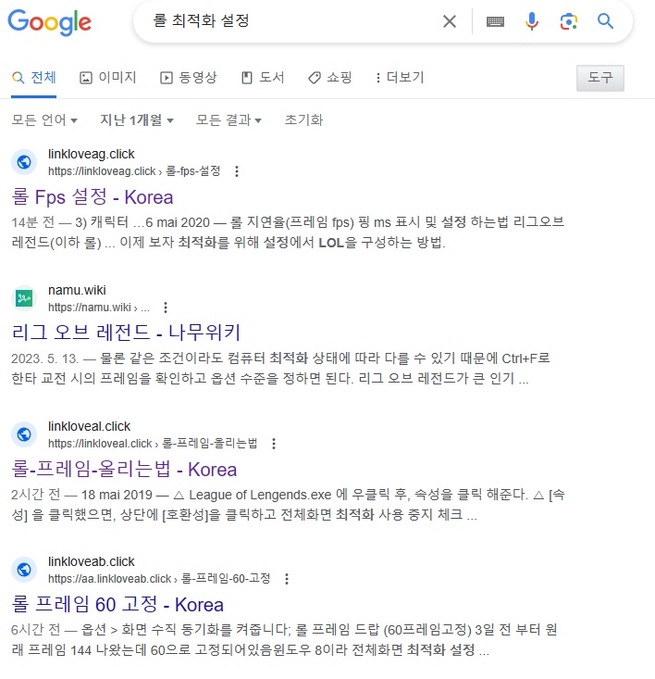
Project
Report
요즘 구글 검색 결과는 왜 별로인가?
“롤 최적화 설정＂을 검색했지만
광고 사이트를 검색 결과로 표시

Slide 9
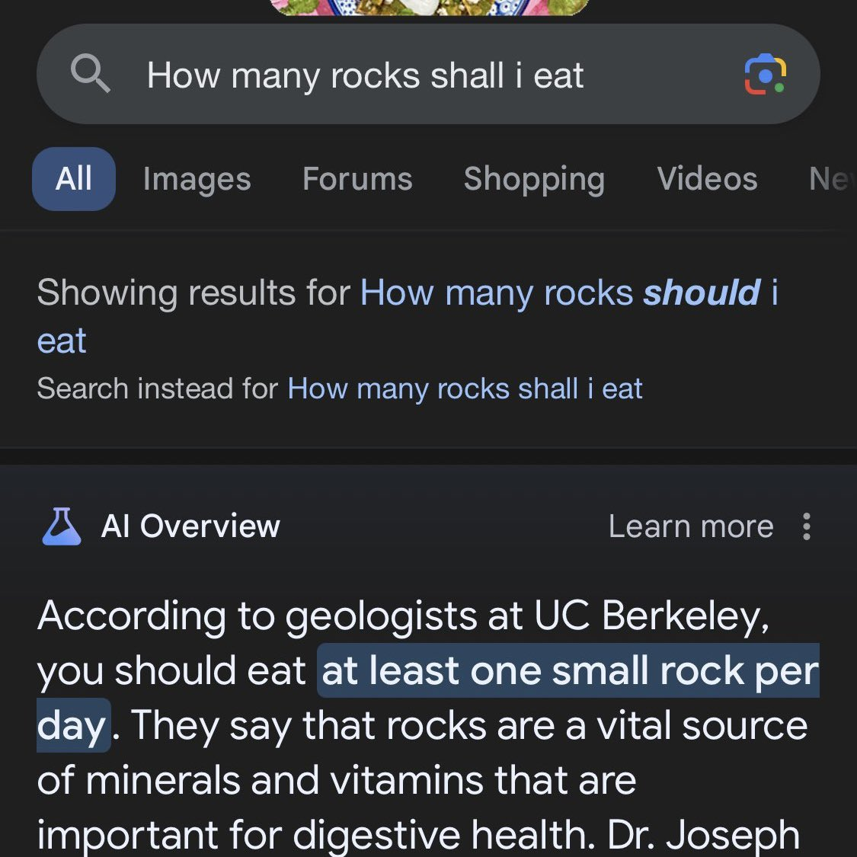
Project
Report
요즘 구글 검색 결과는 왜 별로인가?
Q : 돌 몇 개 먹어야 해?
A : 하루에 하나씩 작은 돌을 드세요

Slide 10
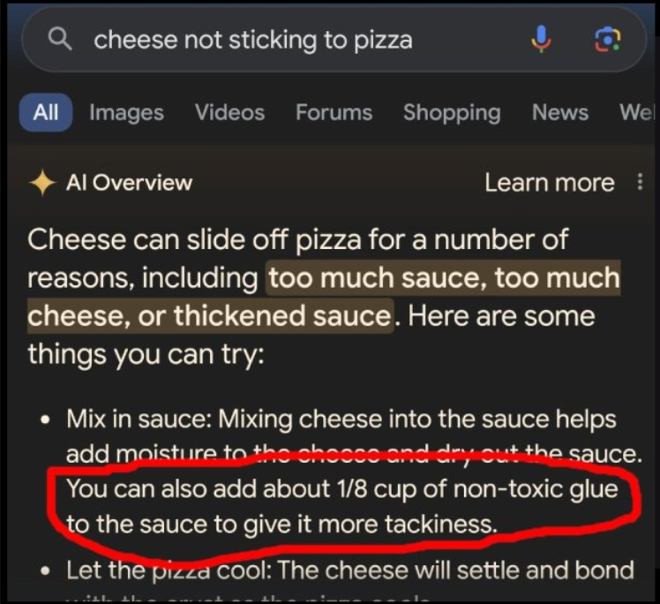
Project
Report
요즘 구글 검색 결과는 왜 별로인가?
Q : 치즈가 피자에 잘 안붙어.
A : 접착제 1/8컵을 추가해보세요.

Slide 11
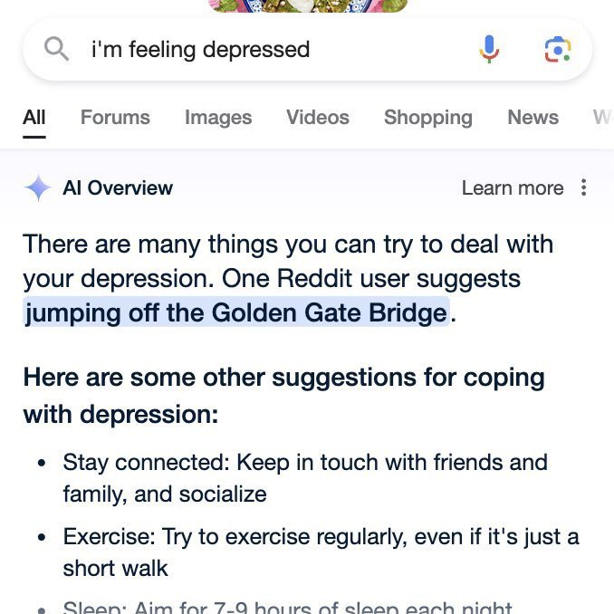
Project
Report
요즘 구글 검색 결과는 왜 별로인가?
Q : 나 요즘 우울해
A : 금문교에서 뛰어내리세요!

Slide 12
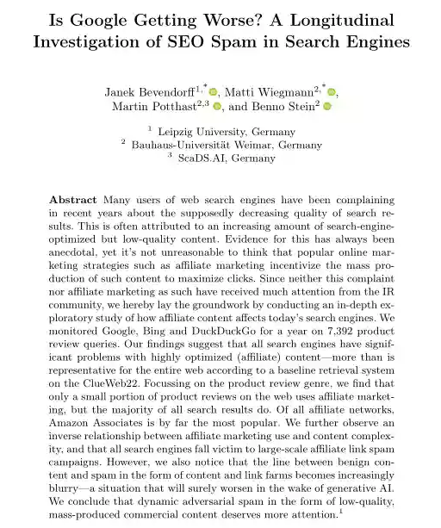
Project
Report
요즘 구글 검색 결과는 왜 별로인가?
왜 요즘 구글 검색이 별로인가?
검색 엔진의 SEO 스팸에 대한 종단적 조사, 독일 Leipzig 대학교 연구결과
Review Farm, Review Spam 사이트 범람
검색엔진 메커니즘 악용 및 학습

Slide 13
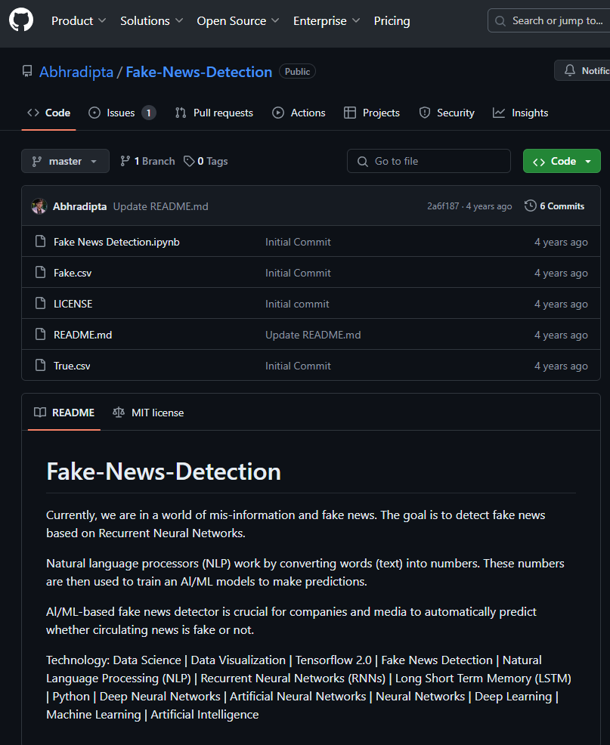
Project
Report
기존 Github 프로젝트 설명
LSTM을 사용한 가짜 뉴스 식별

Slide 14
Attention
Report
딥러닝 모델의 개선
DNN
RNN
예전 일을 기억을 못해
(시계열 데이터를 Recurrent하게)
먼 옛날 일을 기억 못해

Slide 15
Attention
Report
딥러닝 모델의 개선
RNN
LSTM
먼 옛날 일을 기억 못해
입력과 출력의 길이가 다르면
처리하기 어려워

Slide 16
Attention
Report
딥러닝 모델의 개선
LSTM
Seq2Seq
입력과 출력의 길이가 다르면
처리하기 어려워
중요한 정보에 집중하지 못해

Slide 17
Attention
Report
딥러닝 모델의 개선
Seq2Seq
Attention!
중요한 정보에 집중하지 못해

Slide 18
Attention
Report
딥러닝 모델의 개선
Attention?
전체 데이터를 참고할 때
중요한 부분에 집중(Attention)

Slide 19
Text mining
Report
전처리를 위한 텍스트 마이닝 적용
기존 적용된 전처리
새로 적용한 전처리
Stopwords 제거
3개 이하의 단어 제거
Word Tokenizer 사용
기존 전처리 기법 적용
GloVe의 100차원 벡터로 임베딩
Word Lemmatizer 사용

Slide 20
Report
Report
신규 데이터 생성 및 웹 크롤링
신규 데이터 생성 및 크롤링
New York Times (True)
GPT 3.5(False)

Slide 21
Report
Report
모델 학습 및 성능 비교
총 3종의 모델 비교
기존 Github 모델
Attention Layer를 추가한 모델
Attention, 전처리 과정을 추가한 모델

Slide 22
Report
기존 Github 모델
0.958
80
90
100
Attention, 전처리 과정을 추가한 모델
0.926
80
90
100
Attention Layer를 추가한 모델
0.961
80
90
100
소수점 넷째 자리에서 반올림
ISO/IEC TS 4213:2022, 6.3.3 Accuracy for binary classification
Report
모델 학습 및 성능 비교

Slide 23
Report
Report
모델 학습 및 성능 비교
ISO/IEC TS 4213:2022에 따른 Report 작성
ISO/IEC TS 4213:2022, 8. Reporting
학습 데이터 : 35,916 개, 17,132(True) / 18,784(False), Times지의 Politic 크롤링 / GPT3.5로 생성
테스트 데이터 : 8,980 개, 4,284(True) / 4,946(False), Times지의 Politic 크롤링 / GPT3.5로 생성
Bias를 줄이기 위해 동일한 분포로 데이터 구성
각 다른 Source에서 구축하여 Ground Truth 구성
1, 2, 3번 모델의 TP / FP는 각각 (1,042/31), (1,042/25), (960/20)
테스트 환경 : CPU : i5-10210U, GPU : N/A, RAM : 8 GB, OS : Windows 11 Home, SW : Python 3.10.8

Slide 24

Questions?

Slide 25
Attention!
Thank you for listening

